Slide 1
Работа сети в облаке

Slide 2
Как можно управлять сетью
Web Console
YC CLI tool
Service Provider for Terraform
REST API
Python/Go/Java/Node.js SDC

Slide 3
Сеть и подсеть
Сеть
Региональный объект (живет во всех трех AZ сразу)
Включает в себя сети, подсети, таблицы маршрутизации
Внутри VPC адреса не могут пересекаться (в этом VPC похоже на VRF)
Подсеть
Зональный объект (принадлежит одной из AZ)
Имеет определенный IPv4 CIDR
Имеет автоматическую сетевую связь с другими подсетями в рамках сети

Slide 4
Приватный серый IP-адрес
Адрес всегда назначается динамически (DHCP)
Можно выбрать адрес с помощью CLI/TF
На один интерфейс назначается один адрес
За каждым интерфейсом можно спрятать диапазон адресов с помощью статических маршрутов

Slide 5
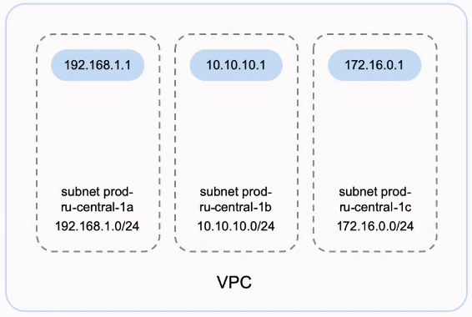
Специальные адреса в подсетях
Первый адрес каждой сети – это шлюз по умолчанию (.1 для /24 сети)
В большинстве сценариев не нужно менять его внутри ВМ: это приведет к сетевой недоступности
Используются статические маршруты для управления трафиком
Второй адрес в подсети – это облачный адрес DNS серверов (.2 для /24 сети)
Позволяет виртуальным машинам общаться друг с другом, используя FQDN
Позволяет виртуальным машинам взаимодействовать с сервисом Managed Databases
Позволяет виртуальным машинам резолвить публичные доменные адреса
196.254.169.254 – служебный адрес сервиса метаданных
Необходим, чтоб запустить виртуальную машину с нужной конфигурацией
Позволяет процессу cloud-init считать данные из облака для настройки машины

Slide 6
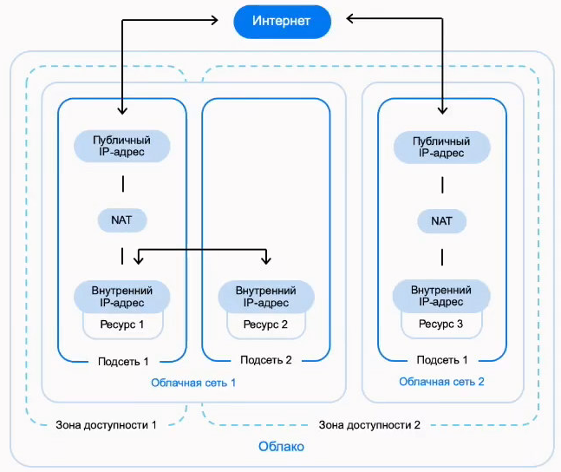
Публичный белый IP-адрес
Назначение публичного адреса – самый простой предоставить доступ ВМ в интернет
Использует технологию 1to1 NAT, т. е. всегда назначается на виртуальное устройство в облаке
Динамический
При освобождении удаляется из облака
Статический
При освобождении не удаляется из облака
IP адрес привязан к зоне доступности (если адрес был создан в зоне A, он доступен только для машин в зоне А)
Исключение: балансировщик нагрузки может использовать адрес любой зоны

Slide 7
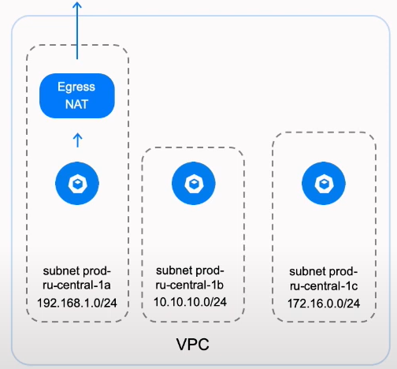
Доступ в интернет: Egress NAT
Включается на подсеть целиком
Использует общий пул IP-адресов облака (нельзя зафиксировать адрес)
Позволяет экономить белые адреса и упрощает маршрутизацию

Slide 8
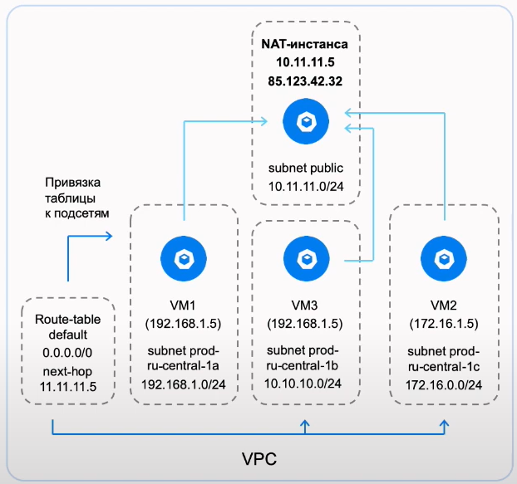
Доступ в интернет: NAT-инстанс
Задействуется бастионная машина
На подсетях настраиваются статические маршруты по умолчанию (0.0.0.0) с next-hop, равным интерфейсу NAT-инстанса
NAT-инстанс маскирует адрес машин в свой серый адрес, который затем преобразуется в публичный

Slide 9
Сравнение способов доступа в интернет
Публичный IP-адрес
Не требует настройки
Выделенный адрес для каждой ВМ
Выставлять ВМ напрямую в интернет может быть небезопасно
Стоимость резервации каждого адреса
NAT-инстанс
Возможность фильтровать трафик на NAT-инстанс
Можно использовать собственный межсетевой экран: Check Point или Palo Alto
Экономия IP-адресов
Схема требует усилий по настройке
Стоимость vCPU/RAM каждого NAT-Instance
Egress NAT
Не требует настройки
Работает только в outbound-направлении
Общий пул IP-адресов

Slide 10
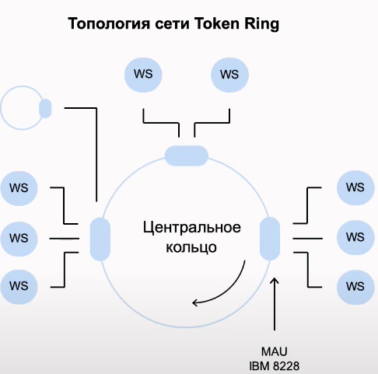
Важные ограничения VPC
Нет поддержки L2/VLAN/TOKEN Ring
Не поддерживается кластеризация с плавающим адресом: Floating ip/VRRP/HSRP/keepalived/NLB
Запрещен multicast
Закрыт 25-ый порт наружу

Slide 11
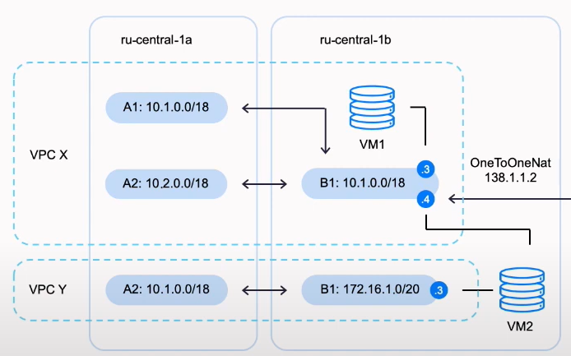
Как можно жить на L3-Only сети
Современные кластеры поддерживают режимы L3
Можно забыть об проблемах сбоями STP
Для сценариев с Floating IP используется Load Balancer
Для service discovery лучше использовать DNS

